Slide 1
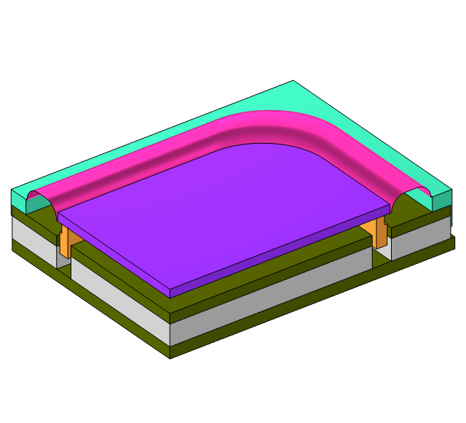
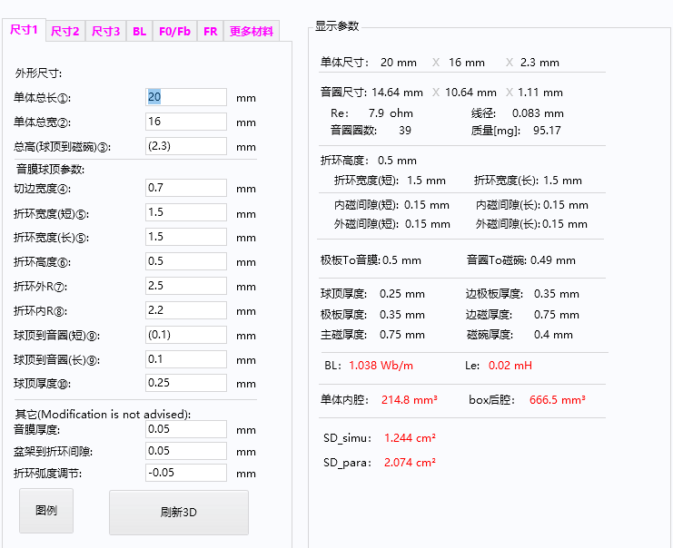
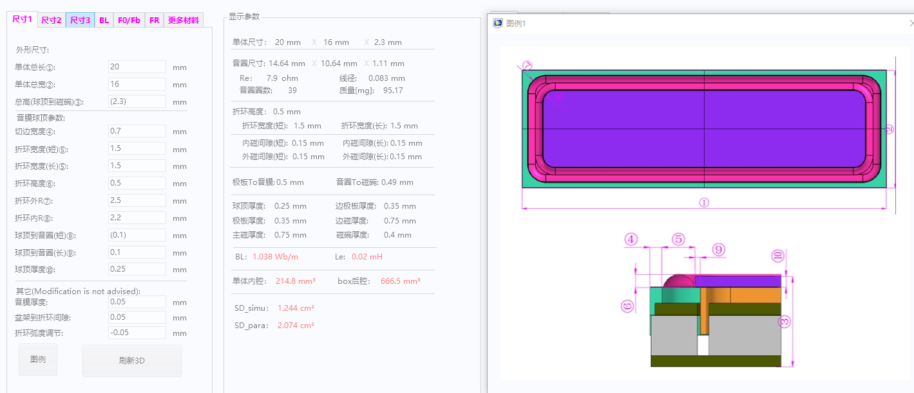
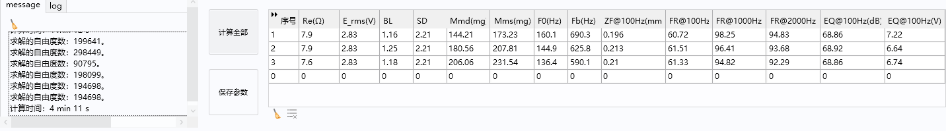
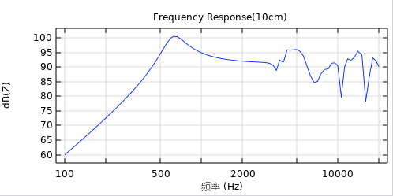
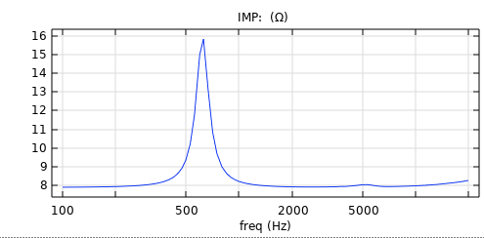


利用 COMSOL 进行微型扬声器
设计
根据客户的具体需求，在 COMSOL 软件中直接利用参数化设计来定制所需规格的扬声器，并随后对其性能进行模拟分析。
徐芸霞
江苏裕成电子有限公司，常州，中国
简介
在通信电子行业，微型扬声器因其应用环境通常受限于有限的体积空间，并且每个项目需求各异，同时对性能要求较高，因此往往需要进行定制化设计。
利用 COMSOL 里的开发功能，将扬声器磁路、音圈、音膜等零件的结构尺寸用算法和参数表示，还需要给每个零件赋予材料参数。这样就完成了在 COMSOL 里对扬声器的结构设计。
还需要在 COMSOL 里设计腔壳的参数设计或者直接导入客户给定的腔壳 3D，进而完成扬声器带箱的结构设计。
利用 COMSOL 的开发功能，我们可以简化扬声器仿真的复杂流程。由于扬声器的结构本身也是在 COMSOL 中设计的，因此可以直接省略手动调整仿真设置的过程。每当扬声器结构发生变化时，COMSOL 能够自动更新仿真模型，并自动计算出结果，整个过程既高效又准确，极大地助力了扬声器设计工作。
扬声器设计
输入以下关键设计参数:
1、产品的外形尺寸，包括总长、总宽、总高；
2、音膜球顶的关键尺寸，如折环的宽度、高度；
3、音圈线的具体规格以及音圈电阻值；
4、磁路系统中的极板和磁钢的厚度，以及磁钢的性能牌号；
5、腔壳的外形参数，或直接导入 3D 图像。
这些关键设计参数能够实时显示，并且 3D 图形也可以根据设计变化随时更新，从而极大地便利了设计者的产品设计工作。
图1. 扬声器设计参数表 (1) 及图例
扬声器仿真
使用 COMSOL 进行磁路仿真，我们可以计算出力声转换因子（Bl）；进行模态仿真时，能够确定扬声器的谐振频率（F0）；而声学仿真则帮助我们计算出扬声器的灵敏度和阻抗。
通过 COMSOL 的开发功能，我们可以一键计算扬声器的关键 Ts 参数及特性指标，从而便捷高效地评估所设计的喇叭性能。这些计算结果可以直接保存，便于后续对比，以挑选出最优方案。
利用 COMSOL 进行微型扬声器设计，从参数设计到关键参数的计算，整个过程仅需大约10分钟，这极大地提升了开发效率，显著缩短了开发周期。
对于选中的最佳设计方案，我们将进行详细全面的性能评估，包括计算其灵敏度曲线和阻抗曲线。此外，我们还可以从 COMSOL 中导出已经设计好的 3D 模型图，以便直接用于安排实物打样。
图2. 扬声器关键仿真结果参数对比
图3. 扬声器性能仿真曲线
1. .Application Programming Guide. COMSOL 帮忙文档
2. Introduction To Application Builder. COMSOL 帮忙文档

